Slide 1

Epidemiologia computacional e modelos multiescala de doenças infeciosas: COVID-19
UC: CT II – Visualização de dados
Docentes: Joaquim Madeira e Maria Beatriz Santos
António Rebelo (108929) | Fábio Tavares (107798)
João Gaspar (107708) | Mafalda Reis (107142)
Maria Almeida (103685)

Slide 2
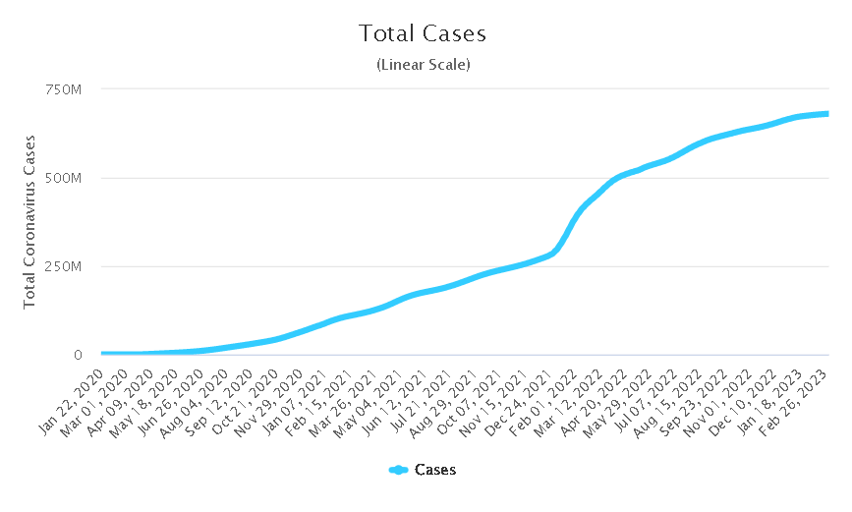
Problema
Reportada, em dezembro de 2019, uma nova doença infeciosa respiratória chamada coronavírus (popularmente COVID-19).
Visto que era uma infeção de alto risco notou-se uma rápida e devastadora disseminação para o qual contribuíam na sua propagação o comportamento e deslocamento humano bem como as infraestruturas sociais e civis.

Slide 3
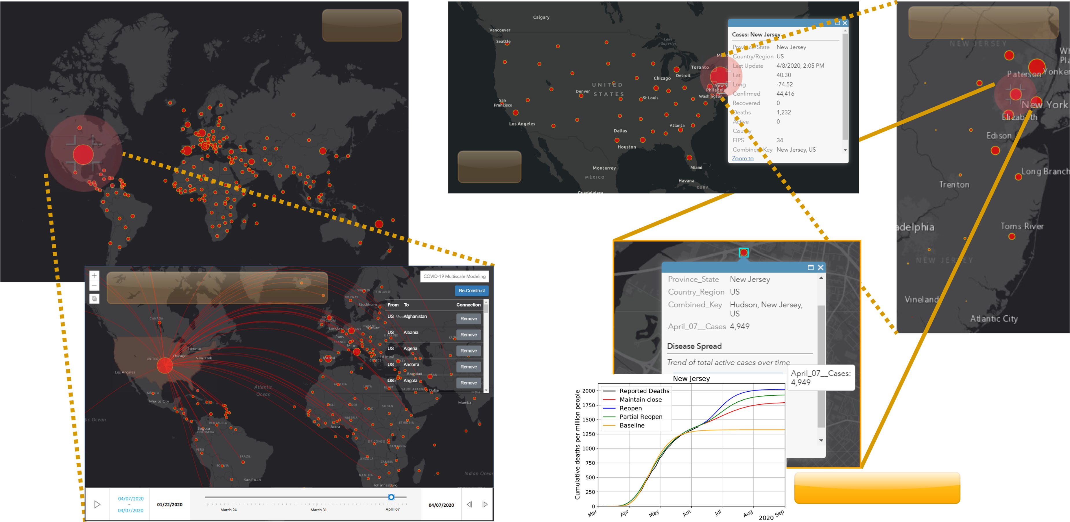
2. Objetivo principal e enquadramento
Entender a sua interação numa perspetiva multiescalar para a formulação de políticas públicas e medidas de controle.
Pesquisadores e investigadores criaram uma plataforma que permitisse aos seus utilizadores expandir e ver os diferentes níveis de abstração a partir de escalas de nível continental, a nível do país, etc.
Notes:
Na adição de resíduos como filler não há qualquer tipo de substituição.
Neste caso, pretende-se preencher os espaços vazios existentes na argamassa por forma a melhorar as suas propriedades mecânicas.

Slide 4
2. Objetivo principal e enquadramento
Epidemiologia computacional.
Epidemiologia computacional é o campo multidisciplinar que visa entender as questões centrais da epidemiologia, como a disseminação de doenças ou a sua eficácia através de representações matemáticas.
Esta plataforma faz uso da epidemiologia computacional interactivamente de forma a rastreais os casos de COVID-19 em todo o mundo em tempo real.
A colheita de dados focou-se em 2020 visto ser o auge da pandemia. Esses dados mostram como as visitas e o tempo de permanência em diferentes lugares mudam em comparação com os anos anteriores.
Notes:
Na adição de resíduos como filler não há qualquer tipo de substituição.
Neste caso, pretende-se preencher os espaços vazios existentes na argamassa por forma a melhorar as suas propriedades mecânicas.

Slide 5
3. Utilizadores e Contexto de Uso
De modo a permitir a compreensão não superficial construíram um painel interativo.
Este painel interativo foi desenvolvido para rastrear o COVID-19 nos estados, condados e cidades dos EUA.
No entanto, apenas funciona num nível único de abstração e não tem em conta nenhum dado de mobilidade para modelar o fluxo de informação entre e dentro das diferentes escalas. Conta apenas com valores estimados para incorporar implicitamente a transmissão.
A plataforma permite:
Adicionar ou remover conexões entre diferentes nós;
Atualizar a taxa de transmissão da doença;
Visualizar as tendência epidemiológicas temporais;
Ver os diferentes níveis de abstração para visualizar como uma política afeta a propagação ou então o seu controlo.
Notes:
Na adição de resíduos como filler não há qualquer tipo de substituição.
Neste caso, pretende-se preencher os espaços vazios existentes na argamassa por forma a melhorar as suas propriedades mecânicas.

Slide 6
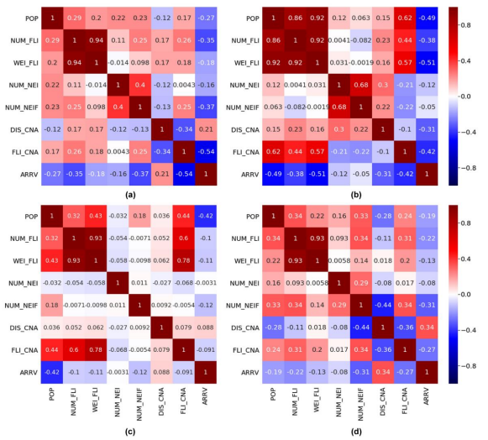
4. Dados
Esta figura corresponde a uma correlação de Pearson.
Os padrões diferem de maneira diferente entre as escalas o que implica uma aplicação de estratégia única para cada tipo de escala.
É também através deste conjuntos de dados possível prever a hora de chegada do COVID-19 a partir de um voo da China.
Notes:
Na adição de resíduos como filler não há qualquer tipo de substituição.
Neste caso, pretende-se preencher os espaços vazios existentes na argamassa por forma a melhorar as suas propriedades mecânicas.

Slide 7
Notes:
Na adição de resíduos como filler não há qualquer tipo de substituição.
Neste caso, pretende-se preencher os espaços vazios existentes na argamassa por forma a melhorar as suas propriedades mecânicas.

Slide 8
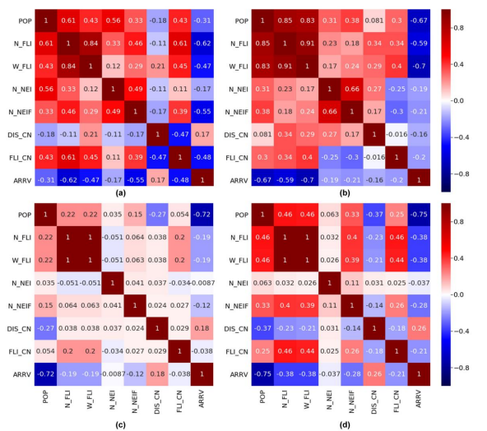
4. Dados
Esta figura corresponde a uma análise do coeficiente de correlação de Spearman.
Existem elevadas relações não lineares entre população, caraterísticas relacionadas ao voo e hora de chegada do COVID-19.
Através da análise deste tipo de correlação é ainda percetível que quanto mais tarde for o "lockdown" mais elevada é a taxa de infetados.
Notes:
Na adição de resíduos como filler não há qualquer tipo de substituição.
Neste caso, pretende-se preencher os espaços vazios existentes na argamassa por forma a melhorar as suas propriedades mecânicas.

Slide 9
Notes:
Na adição de resíduos como filler não há qualquer tipo de substituição.
Neste caso, pretende-se preencher os espaços vazios existentes na argamassa por forma a melhorar as suas propriedades mecânicas.

Slide 10
5. Conclusão
A partir da análise dos dados obtidos é possível concluir:
Os padrões de correlação diferem entre as escalas (país, estado/distrito, cidade, edifício) o que indica a necessidade de explorar estratégias únicas e singulares de maneira a diminuir a propagação;
Um modelo não linear pode ajudar a detetar padrões no conjunto de dados;
Quanto mais tarde o "lockdown" maior é a taxa de propagação.
António Rebelo - 20% | Fábio Tavares - 20% | João Gaspar - 20% | Mafalda Reis - 20% | Maria Almeida - 20%
Notes:
Na adição de resíduos como filler não há qualquer tipo de substituição.
Neste caso, pretende-se preencher os espaços vazios existentes na argamassa por forma a melhorar as suas propriedades mecânicas.

Slide 11
6. Referências
[1] Usman, Muhammad. Zhou, Honglu. Faloutsos, Petros. Kapadia, Mubbasir. "A Multiscale Geospatial Dataset and an Interactive Visualization Dashboard for Computational Epidemiology and Open Scientific Research". PDF file. IEEE Computer Society. January/February, 2023.
[2] Cunha, Americo. "O que simulações computacionais podem (ou não) dizer sobre a pandemia?". Linkedin, 2020. Disponível em: <https://pt.linkedin.com/pulse/o-que-simulações-computacionais-podem-ou-não-dizer-sobre-cunha>.
[3] "Total Cases (worldwide)". Worldmeter, 2023. Disponível em: <https://www.worldometers.info/coronavirus/coronavirus-cases/#total-cases>.
Notes:
Na adição de resíduos como filler não há qualquer tipo de substituição.
Neste caso, pretende-se preencher os espaços vazios existentes na argamassa por forma a melhorar as suas propriedades mecânicas.

